Slide 1
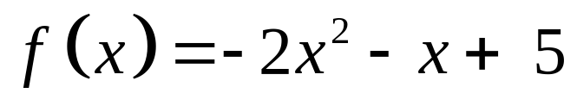
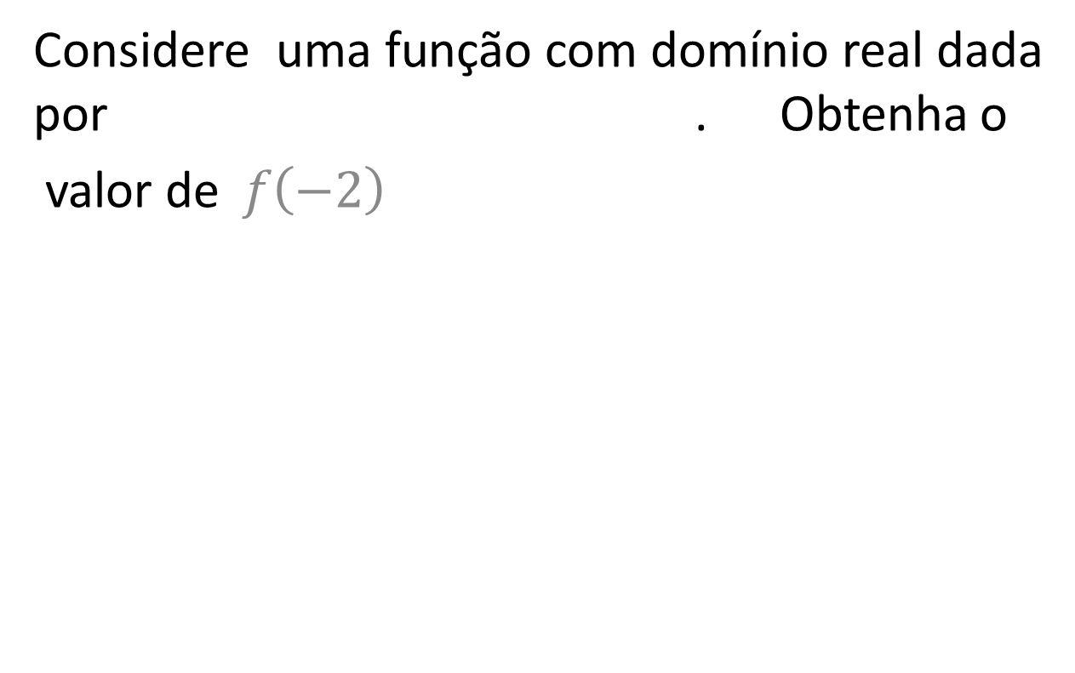
QUESTÃO - 01
Considere uma função com domínio real dada por . Obtenha o
valor de $f\left(−2\right)$

Slide 2
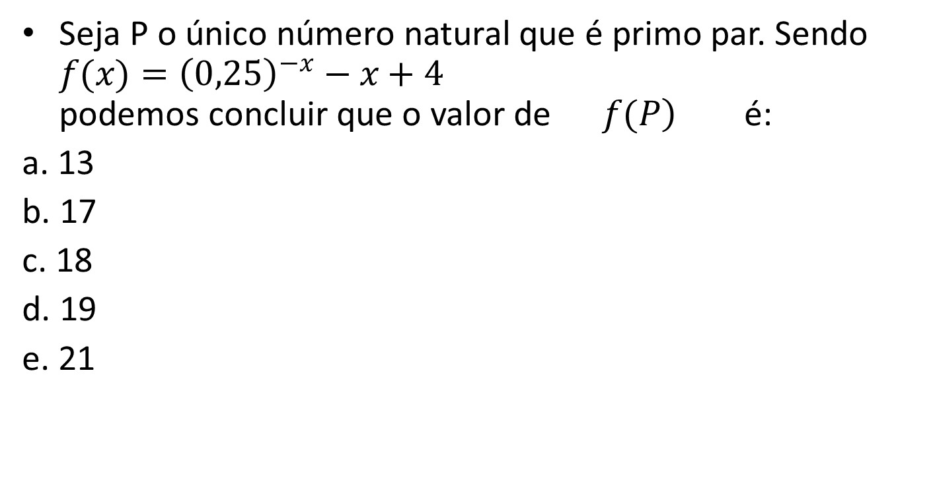
QUESTÃO - 02
Seja P o único número natural que é primo par. Sendo $f(x)={\left(0,25\right)}^{−x}−x+4$ podemos concluir que o valor de $\left.f(P\right)$ é:
a. 13
b. 17
c. 18
d. 19
e. 21

Slide 3
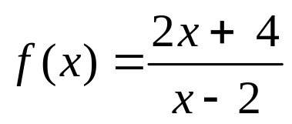
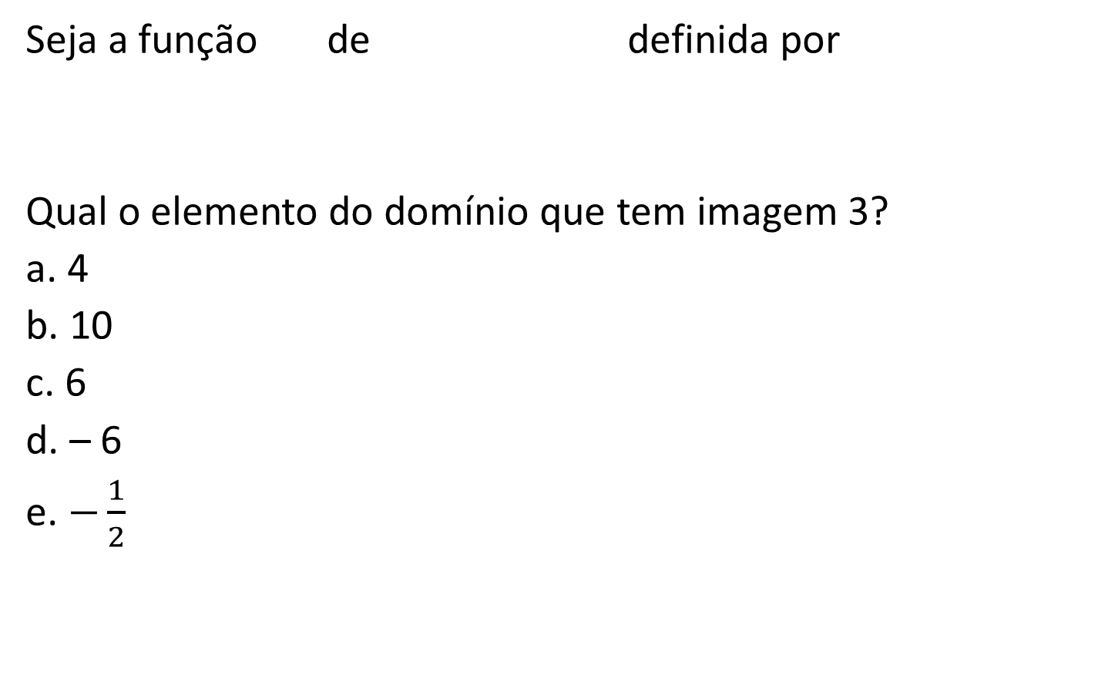
QUESTÃO -03
Seja a função de definida por
Qual o elemento do domínio que tem imagem 3?
a. 4
b. 10
c. 6
d. – 6
e. $−\frac{1}{2}$

Slide 4

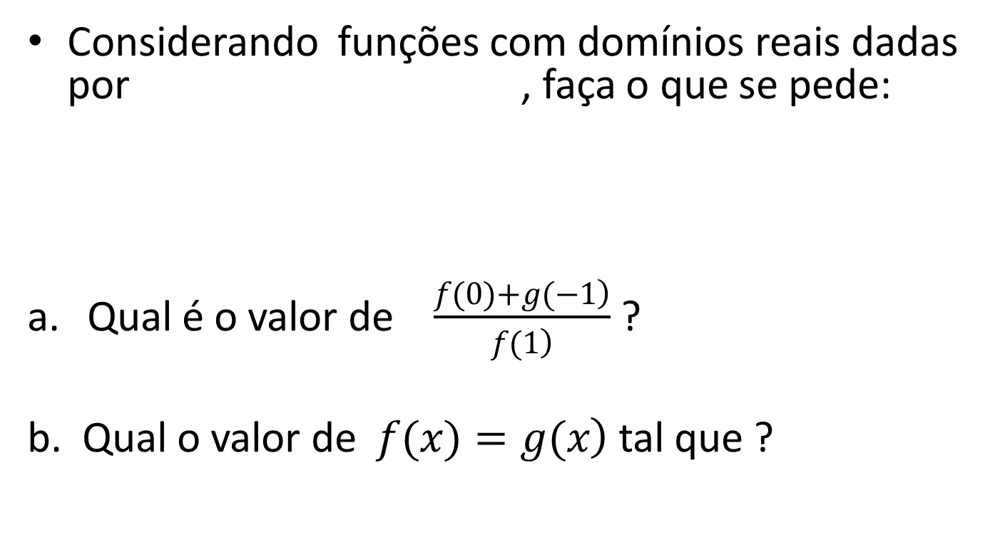
QUESTÃO -04
Considerando funções com domínios reais dadas por , faça o que se pede:
Qual é o valor de $\frac{\left.f(0)+g(−1\right)}{\left.f(1\right)}$ ?
b. Qual o valor de $\left.f(x)=g(x\right)$ tal que ?

Slide 5
QUESTÃO -05
Sabe-se que o preço a ser pago por uma corrida de táxi inclui uma parcela fixa, que é denominada bandeirada, e uma parcela variável, que é função da distância percorrida. Se o preço da bandeirada é R$ 3,60 e o quilômetro rodado é 0,96, a distância percorrida por um passageiro que pagou R$ 18,00, para ir de sua casa ao shopping, é de:
a. 25 Km
b. 5 Km
c. 20 Km
d. 10 Km
e. 15 Km

Slide 6
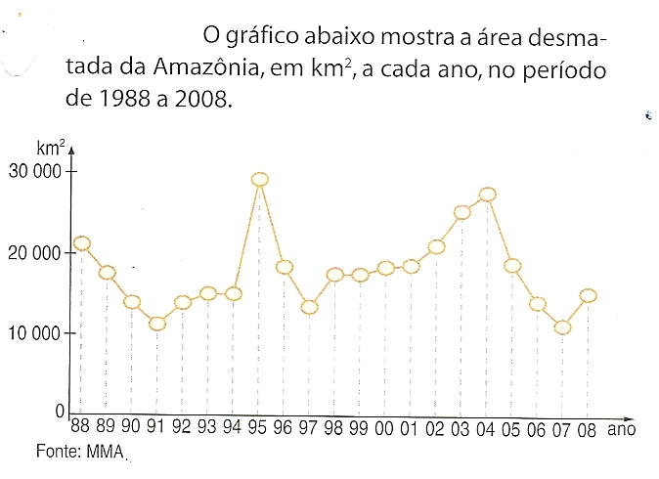
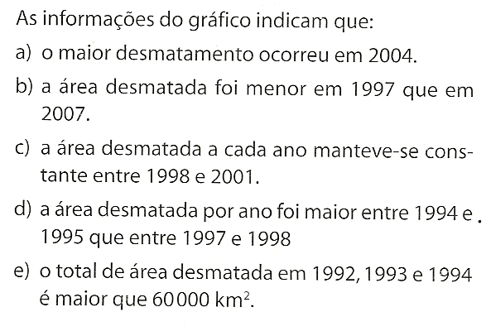
QUESTÃO -06

Slide 7
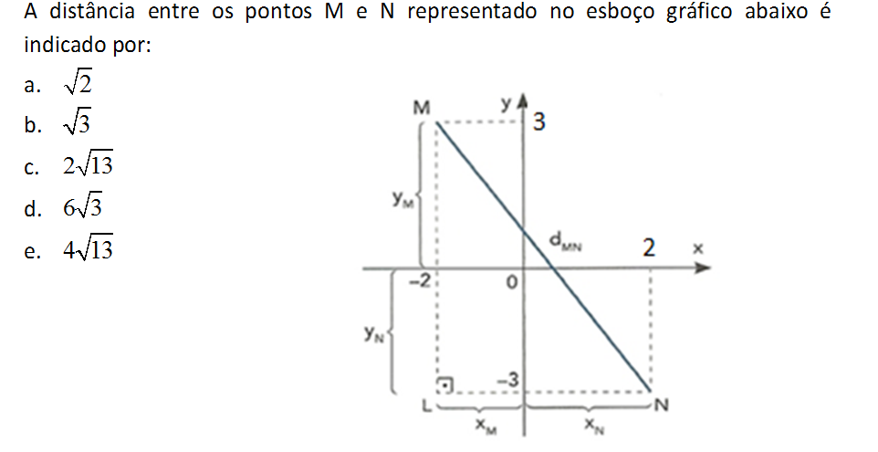
QUESTÃO -07

Slide 8
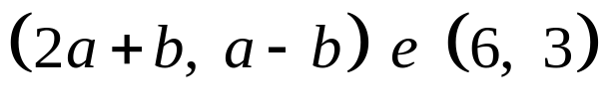
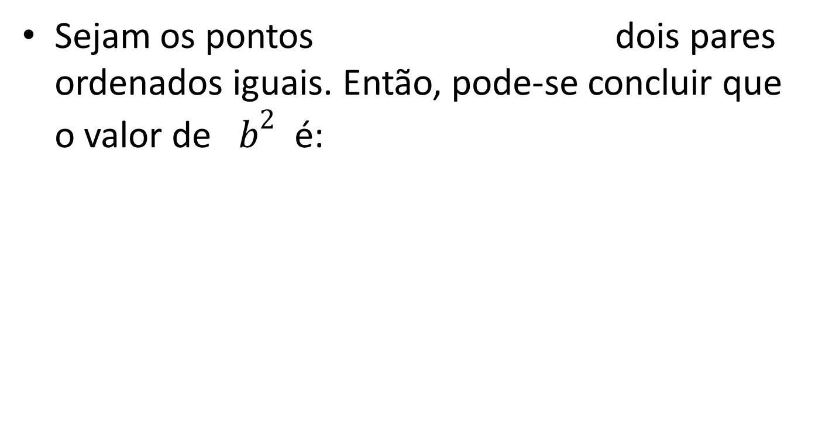
QUESTÃO -08
Sejam os pontos dois pares ordenados iguais. Então, pode-se concluir que o valor de $b^{2}$ é:

Slide 9
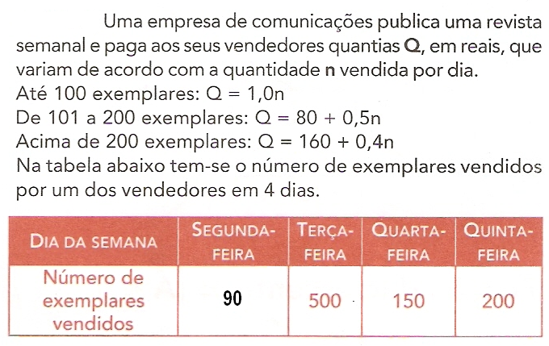
QUESTÃO - 09
A empresa deverá pagar por essa venda, para esse vendedor, a quantia de:

Slide 10
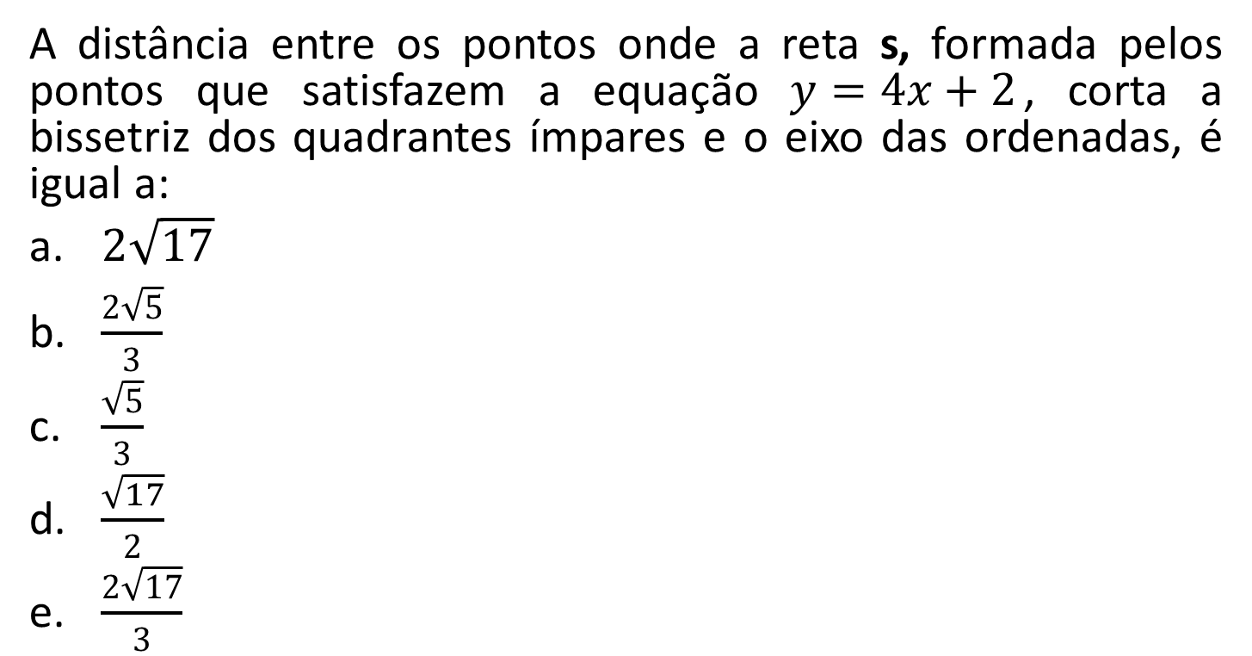
QUESTÃO - 10
A distância entre os pontos onde a reta s, formada pelos pontos que satisfazem a equação $y=4x+2$, corta a bissetriz dos quadrantes ímpares e o eixo das ordenadas, é igual a:
$2\sqrt{17}$
$\frac{2\sqrt{5}}{3}$
$\frac{\sqrt{5}}{3}$
$\frac{\sqrt{17}}{2}$
$\frac{2\sqrt{17}}{3}$

Slide 11
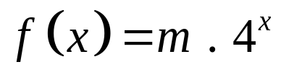
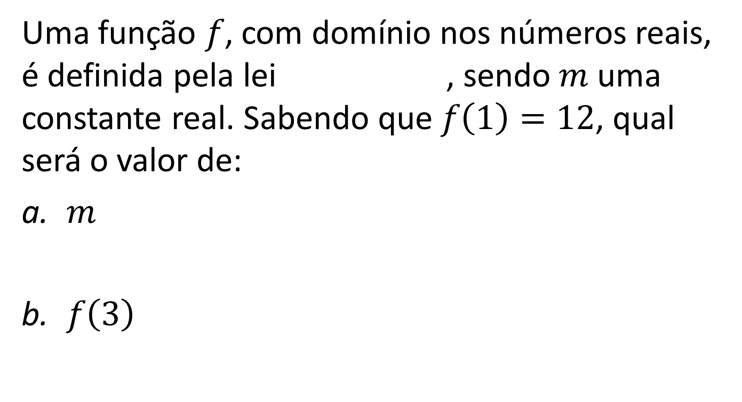
QUESTÃO - 11
Uma função $f$, com domínio nos números reais, é definida pela lei , sendo $m$ uma constante real. Sabendo que $f\left(1\right)=12$, qual será o valor de:
$m$
$f\left(3\right)$

Slide 12
GABARITO
– 1
C
B
a. – 4 b. 5
E
D
C
ZERO
2
785
a. 3 b.192

